Slide 1
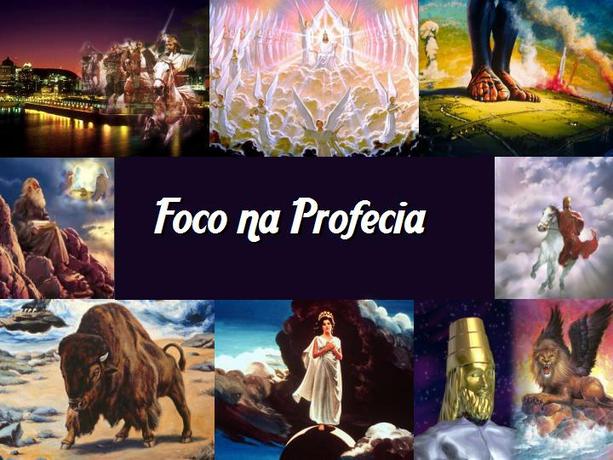

Slide 2
O Fim Está Próximo! Definitivamente, o pecado e seus resultados precisam ser erradicados; mas Deus é por nós, mesmo nos tempos mais turbulentos.

Slide 3
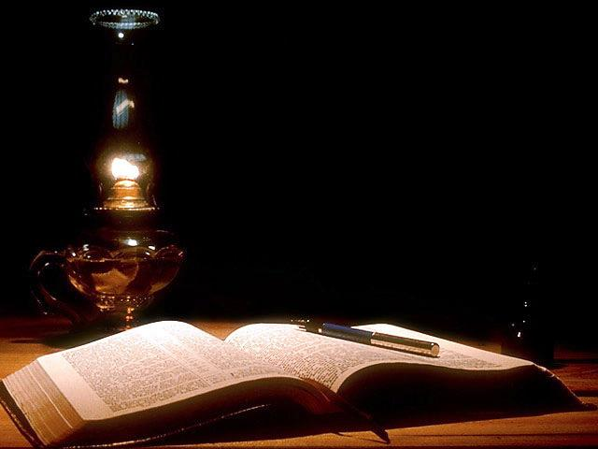
Foco Sobre o Apocalipse Foco na Profecia - 17 Apocalipse 15 e 16

Slide 4
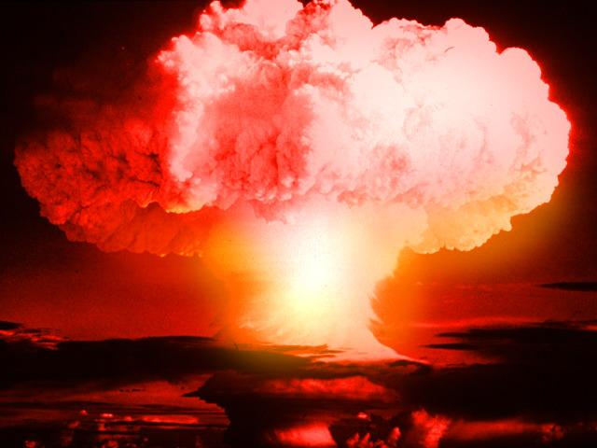
Décadas após o nascimento da era atômica, as guerras ainda estão campeando pelo mundo todo, e a "morte" ainda está de tocaia...

Slide 5
A grande batalha do Armagedom, ainda não eclodiu. Mas a Bíblia nos diz que ela está vindo. Vai acontecer antes do retorno de Jesus à Terra. Apocalipse 15 e 16 nos mostram o Armagedom se encaixando como uma das sete pragas nos eventos finais.

Slide 6
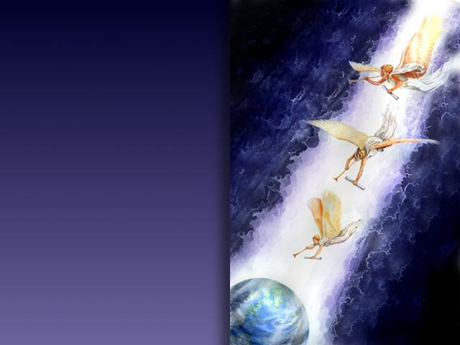
Apocalipse 16:6-13 registra as mensagens finais dos três anjos, as quais estão sendo agora proclamadas, nos últimos dias da história terrena...

Slide 7
...Essas mensagens devem ser apresentadas antes que a "marca da besta" e o "selo de Deus" sejam aplicados.

Slide 8
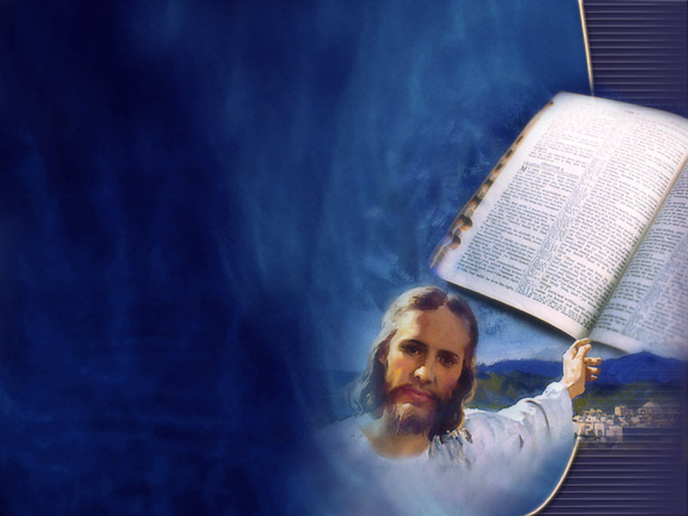
Logo que as mensagens dos três anjos forem proclamadas em todo o mundo, a humanidade enfrentará uma decisão crucial...

Slide 9
...Todos precisam decidir entre seguir a Deus e a Bíblia totalmente, ou ir atrás de um sistema de crenças baseado nas tradições humanas e não na Escritura.

Slide 10
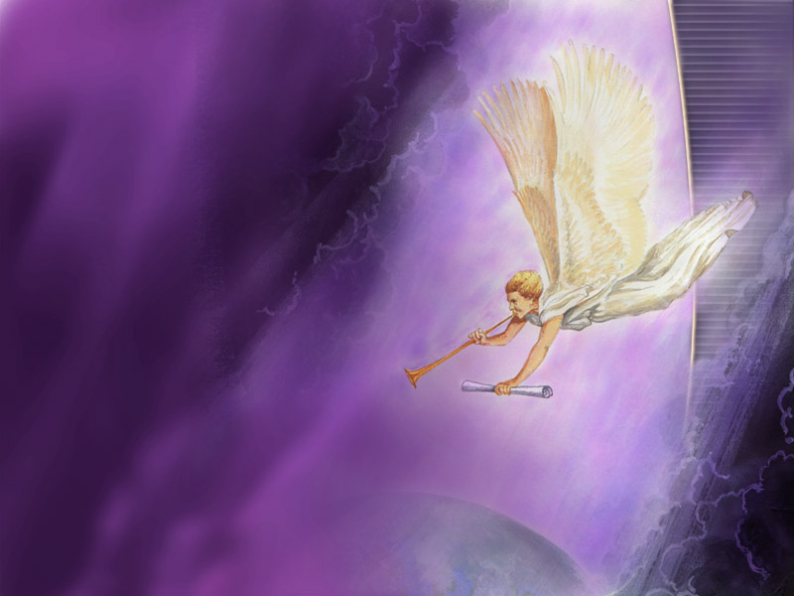
Após os habitantes da Terra haverem decidido a quem servirão, algo trágico acontecerá àqueles que rejeitarem a Deus...

Slide 11
...A mensagem do terceiro anjo (versos 9-13) nos diz que aqueles que recebem a marca da besta sofrerão as últimas pragas. Eles "beberão do vinho da ira de Deus, derramado sem mistura na taça de Sua indignação" (verso 10).

Slide 12
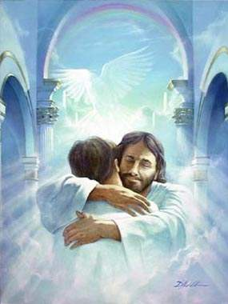
Através do estudo do livro do Apocalipse descobrimos as mensagens de que Deus nos ama e cuida de nós. Embora, às vezes, vívidas advertências de calamidades e julgamento precisem ser dadas, a síntese é sempre: Deus quer ser nosso Amigo.

Slide 13
O Senhor é franco conosco. Ele não deseja encobrir fatos desagradáveis, mas, acima de tudo, quer que compreendamos que há grande alegria e paz em sermos Seus filhos...

Slide 14
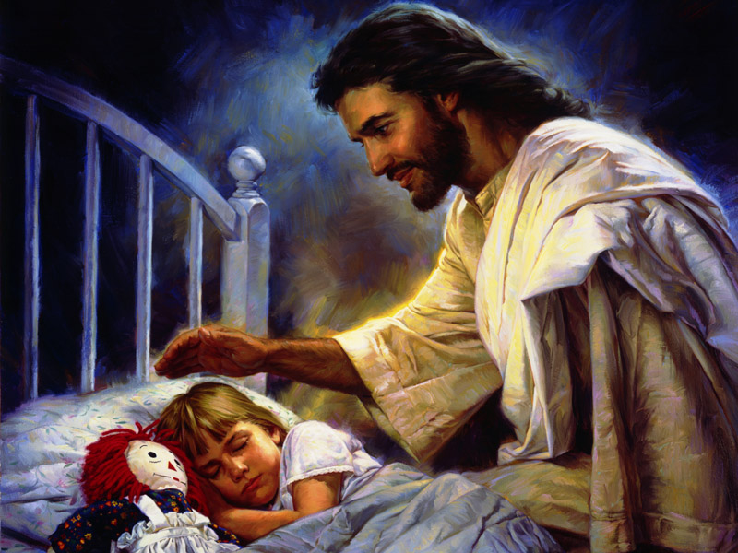
Assim, antes de fornecer-nos detalhes sobre as sete pragas e a destruição que efetuam, nosso Pai faz uma pausa para lembrar-nos de que Ele é um Deus de amor.

Slide 15
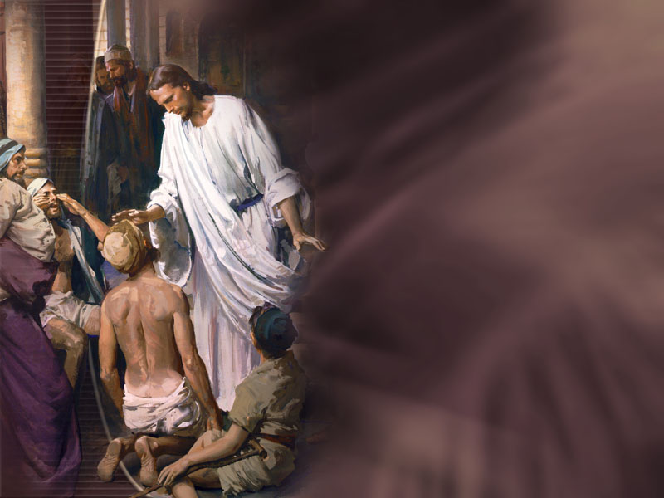
Não é preciso termos medo dEle. O pecado e seus resultados precisam ser definitivamente erradicados. Deus quer pôr um fim no sofrimento...

Slide 16
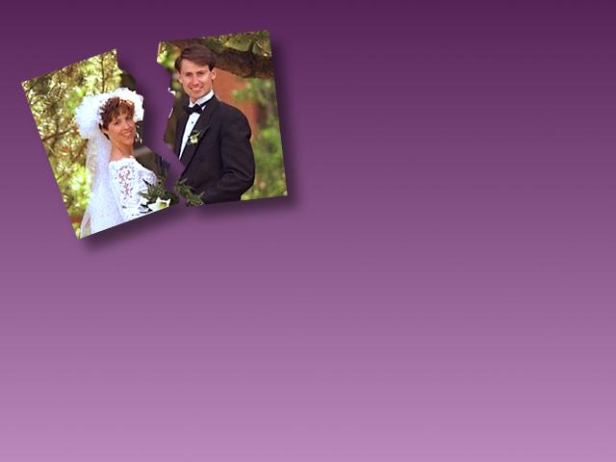
...Ele não deseja que a dor de relacionamentos desfeitos prossiga. Não quer que a agonia do câncer ou da AIDS continue...

Slide 17
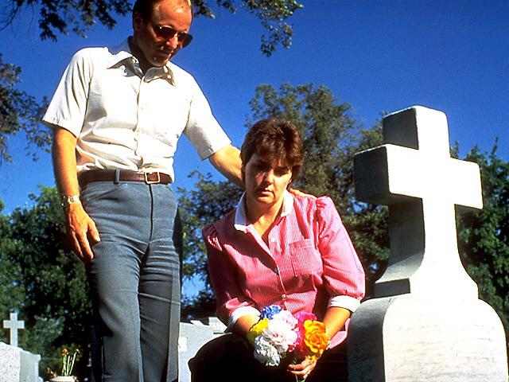
Não pretende que a dor da perda de um ser amado persista.

Slide 18
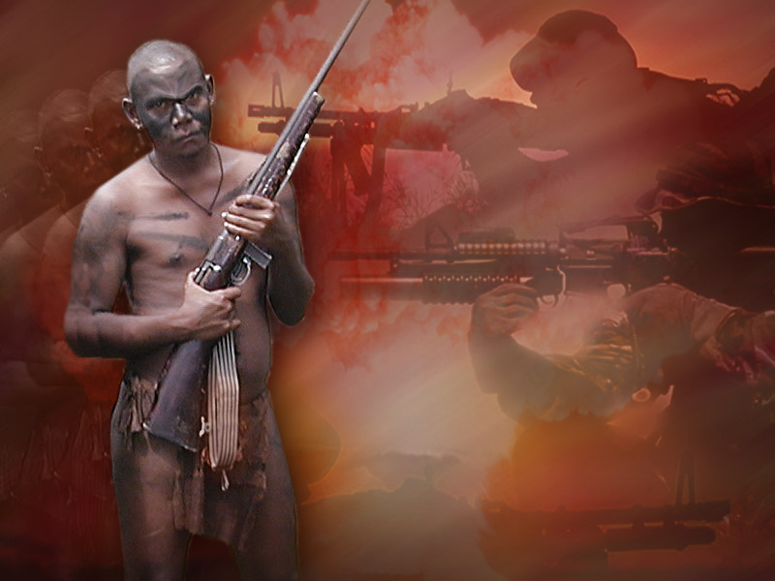
O pecado tem de ter um fim. Mas um fim do modo certo. O Senhor deseja ensinar a todo o Universo algo importante através da maneira como Ele dá fim ao pecado. Todos precisam compreender quão destrutivo e trágico o pecado realmente é.

Slide 19
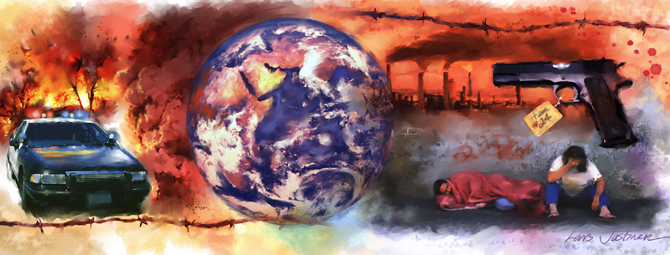
Os seres criados precisam ver que quando Deus retira Sua mão protetora, os resultados são terríveis. Depois de as sete pragas terem sido aplicadas, ninguém jamais desejará que o pecado volte a existir. Por amor e compaixão, Deus diz: "OK, é tempo de expor o pecado em toda a sua hediondez e resolver os problemas do planeta Terra."

Slide 20
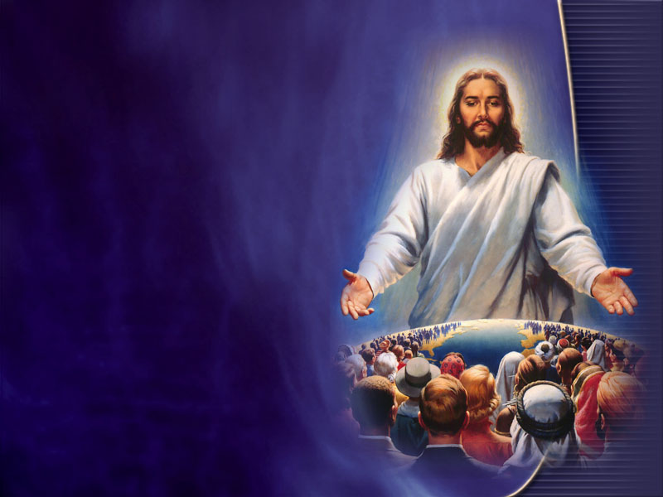
Apocalipse 15: O Mar de Vidro Antes de descrever como caem as sete pragas, Deus nos dá uma certeza. Ele mostra que muitas pessoas não precisam se preocupar com essas calamidades...

Slide 21
...Aqueles que aceitaram o convite de Cristo para segui-Lo integralmente, são retratados numa posição inteiramente diferente. Eles estão celebrando a vitória em pé, sobre um mar de cristal.

Slide 22
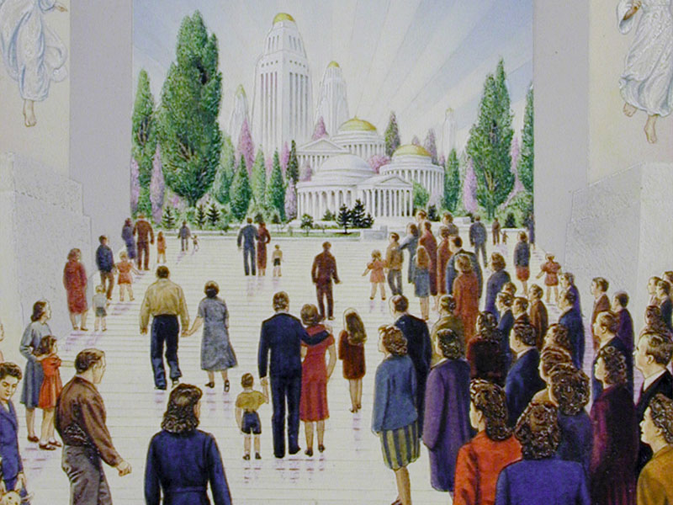
Quem consegue estar de pé sobre o mar de cristal? (verso 2)

Slide 23
Quem consegue estar de pé sobre o mar de cristal? (verso 2) “Os que venceram a besta, a sua imagem e o número do seu nome.”

Slide 24
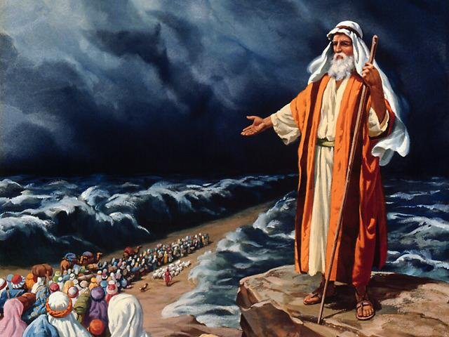
Moisés e os israelitas cantaram um hino de libertação após Deus havê-los feito passar em segurança pelo Mar Vermelho, capacitando-os a escapar do exército egípcio...

Slide 25
...O povo de Deus celebrará um livramento igualmente dramático. Eles entoarão o "cântico de Moisés" e também o "cântico do Cordeiro". Estarão alegremente agradecendo a Jesus Cristo por sua grande vitória.

Slide 26
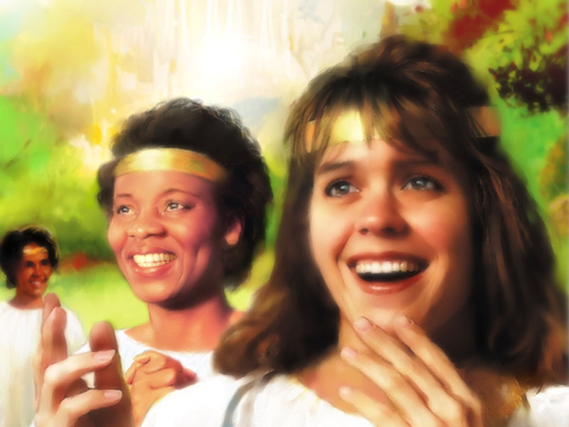
Quais dentre as características de Deus descritas nos versos 3 e 4 lhe dão mais conforto e ânimo?

Slide 27
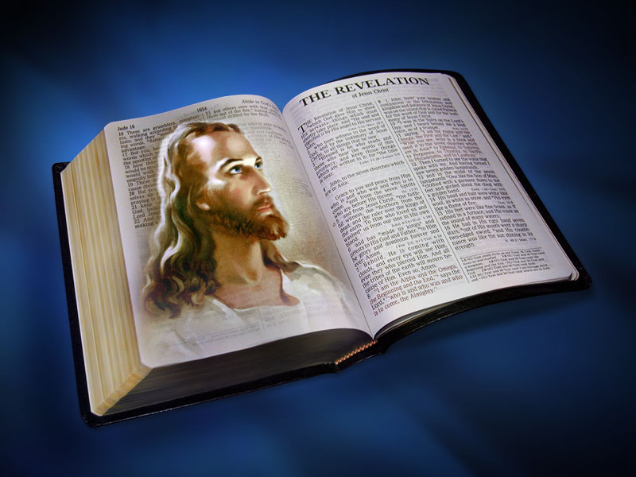
Não está você agradecido por Deus animar Seu povo, mostrando-lhes essa gloriosa cena antes da queda das pragas? O Senhor está reforçando uma importante mensagem: Ele é por nós nos tempos mais difíceis, mesmo quando a tragédia do pecado parece esmagar-nos.

Slide 28
Talvez você esteja lutando com a dissolução de um casamento. Talvez você esteja lutando para poder pagar o aluguel. Talvez você tenha muito dinheiro, mas está sozinho ou deprimido. Qualquer que seja a sua situação, Jesus está lhe dizendo que há vitória no sangue do Cordeiro.

Slide 29
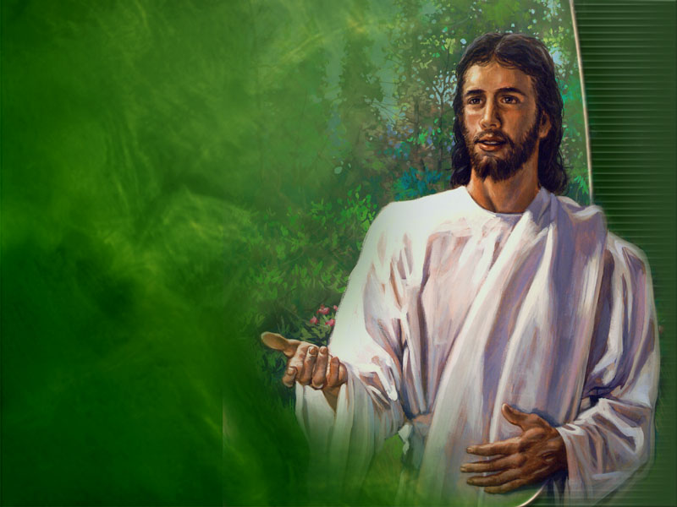
Ele lhe faz um convite: "Vinde a Mim... e Eu vos darei descanso" (Mateus 11:28). Jesus pode nos dar descanso porque nos ajuda a lidar com nossos problemas e encontrar soluções.

Slide 30
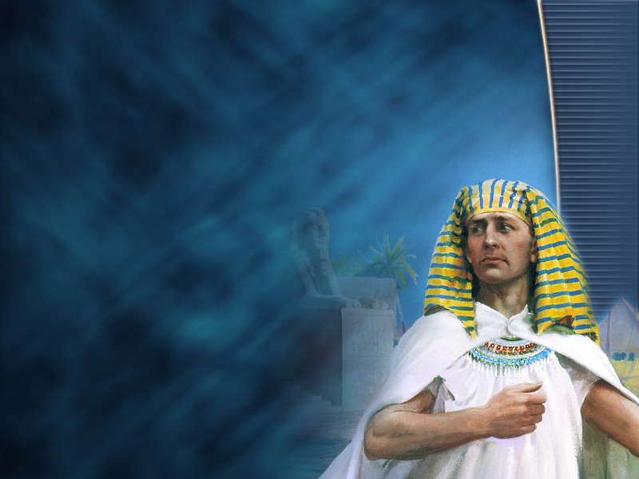
Apocalipse 16: As Sete Pragas O assunto das pragas é familiar àqueles que lêem o Velho Testamento. Nele está registrada a conhecida história de Moisés procurando levar os israelitas para fora do Egito, e enfrentando a recusa de Faraó em deixá-los ir...

Slide 31
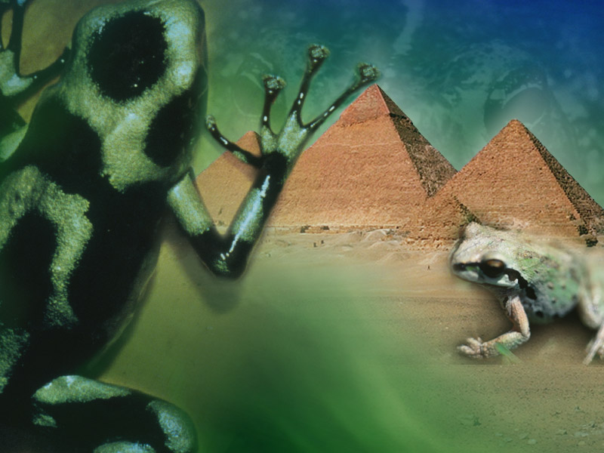
Deus enviou pragas sobre os egípcios até que eles concordaram em deixar os israelitas partir (Êxodo 7-11). De modo similar, Deus utilizará as pragas antes da segunda vinda de Jesus.

Slide 32
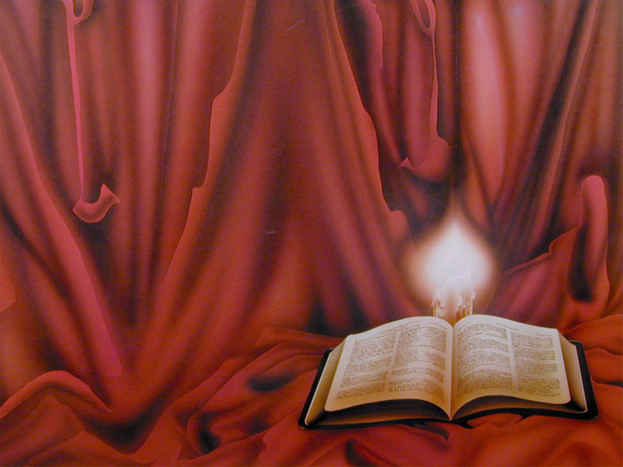
Muitos eruditos bíblicos são concordes sobre o ponto de vista de que, embora essas pragas sejam literais, elas também possuem aplicações espirituais. Vamos considerar cada uma delas a partir dessa perspectiva.

Slide 33
Primeira Praga: Úlceras Malignas (Apocalipse 16:2) Sobre quem essas "horrendas e repugnantes úlceras" caem?

Slide 34
Primeira Praga: Úlceras Malignas (Apocalipse 16:2) Sobre quem essas "horrendas e repugnantes úlceras" caem? “Sobre os portadores da marca da besta e os adoradores da sua imagem.”

Slide 35
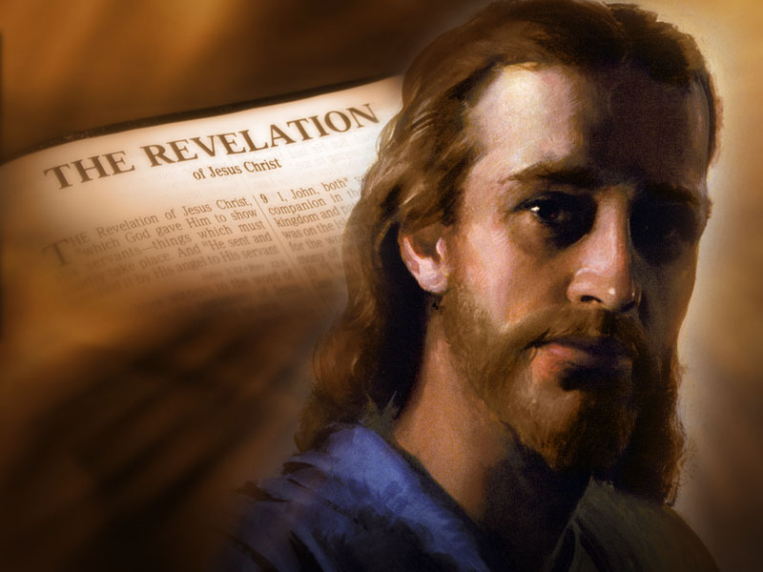
O poder da besta que impõe sua marca decreta: "A menos que você receba a marca, será fisicamente prejudicado." A primeira praga é física em sua natureza. Isso sugere que há segurança física tão-somente em Jesus.

Slide 36
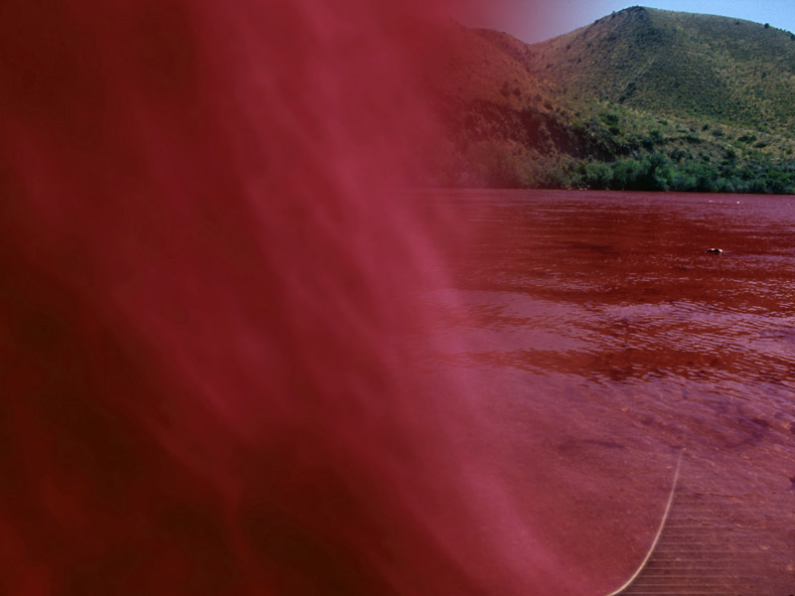
Segunda Praga: O Mar se Torna em Sangue (verso 3). Quando os mares se transformam em sangue, o que acontece às suas criaturas?

Slide 37
Segunda Praga: O Mar se Torna em Sangue (verso 3). Quando os mares se transformam em sangue, o que acontece às suas criaturas? Todas morrem.

Slide 38
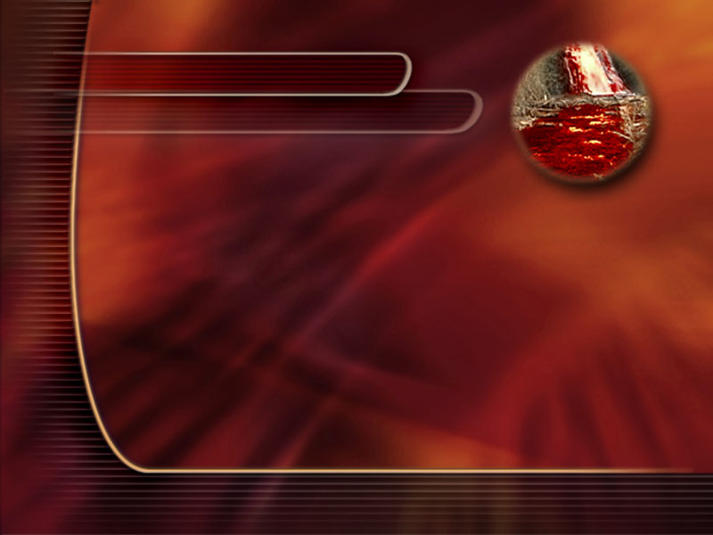
O que ocorre durante a terceira praga? (versos 4-7)

Slide 39
O que ocorre durante a terceira praga? (versos 4-7) As Águas se Tornam em Sangue

Slide 40
Qual é o significado das águas se tornarem sanguinolentas? (verso 6)

Slide 41
Qual é o significado das águas se tornarem sanguinolentas? (verso 6) “Deus está derramando este juízo em troca do sangue dos santos e dos profetas.”

Slide 42
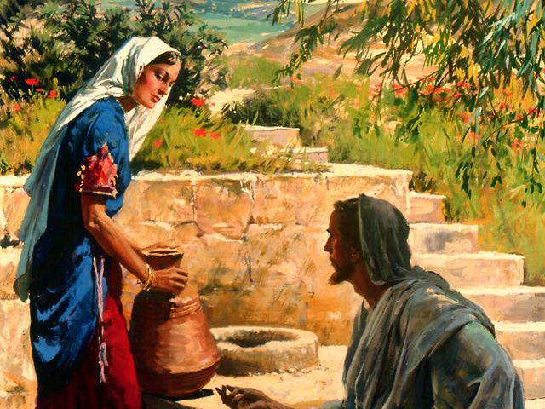
Em contraste, Jesus é a água viva. Ele descreveu o Espírito Santo operando na vida como uma "fonte de água viva" saltando de dentro da vida da pessoa (João 4:14)...

Slide 43
...Este é o poço de água límpida, representando a pura e abnegada vida de Cristo.

Slide 44
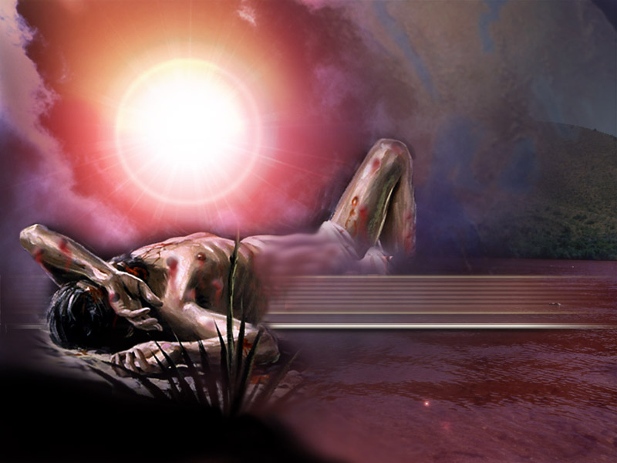
Quarta Praga: Os Homens São Queimados (versos 8-9).

Slide 45
Enquanto as pessoas sofrem sob os efeitos das pragas, como os versos 8 e 9 descrevem a reação das vítimas?

Slide 46
Enquanto as pessoas sofrem sob os efeitos das pragas, como os versos 8 e 9 descrevem a reação das vítimas? “Blafemaram o nome de Deus e não se arrependeram.”

Slide 47
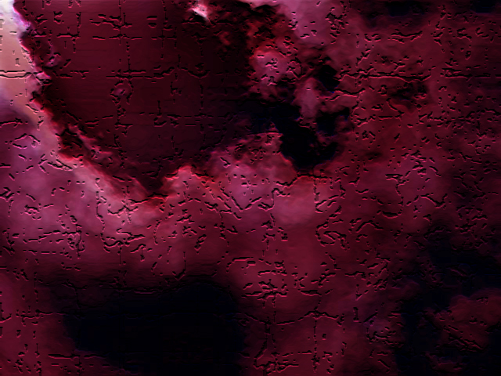
Vemos aqui o pecado mostrando sua deformada cabeça de outra maneira. Em lugar de se voltarem para Deus, o único que pode livrá-los, os homens O amaldiçoam e apóiam o governo de Satanás, o destruidor.

Slide 48
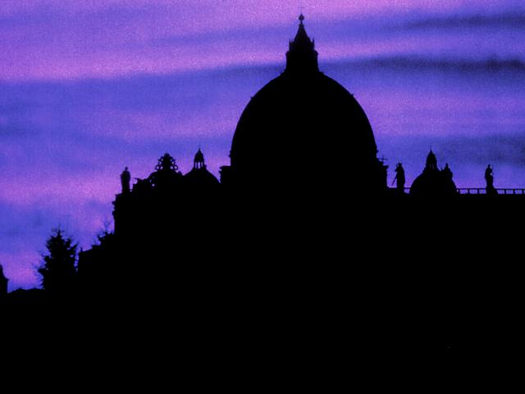
Quinta Praga: Dor e Trevas (verso 10-11) Onde essa praga cai?

Slide 49
Quinta Praga: Dor e Trevas (verso 10-11) Onde essa praga cai? “Sobre o trono da besta.”

Slide 50
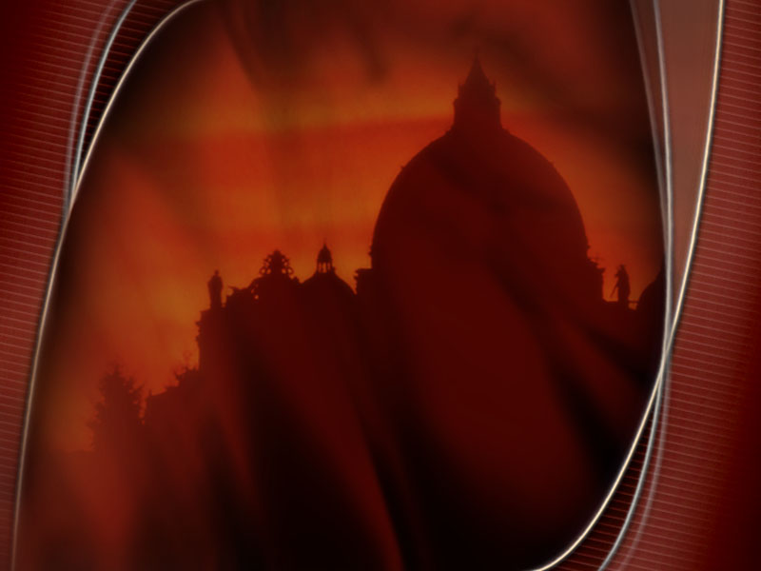
O poder da besta conduziu o povo para as trevas espirituais, e agora uma escuridão literal cai sobre a Terra. Aqueles que rejeitaram a Jesus, a Luz do mundo, agora se encontram em trevas. Aqueles que se voltaram do caminho da luz que conduz à vida eterna, agora sentem a obscuridade da morte eterna ao seu redor.

Slide 51
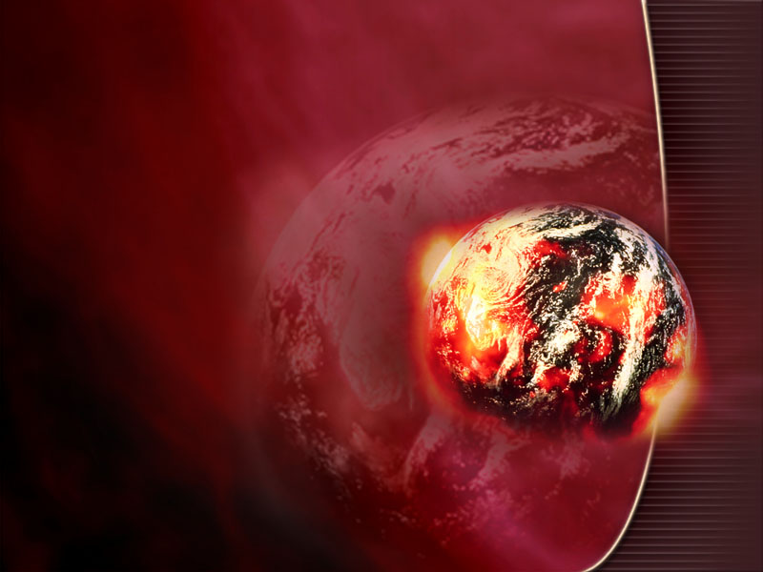
Sexta Praga: O Secamento do Eufrates (versos 12-16)

Slide 52
Essa praga introduz a batalha terrena final, a guerra do Armagedom. Os eruditos interpretam essa batalha de várias maneiras...

Slide 53
...Todavia, a maioria concorda que durante os últimos dias da história terrestre, todo o mundo se tornará num vasto campo de batalha, enquanto os ímpios tentam destruir a Deus e Seu povo.

Slide 54
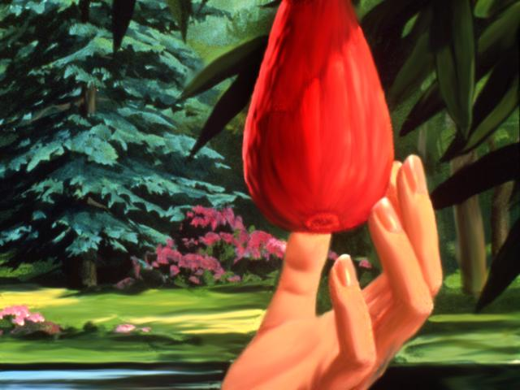
O Armagedom simboliza o derradeiro conflito entre as forças de Satanás e as forças divinas. A grande controvérsia que começou quando o pecado entrou pela primeira vez no mundo, no Jardim do Éden, está agora chegando ao seu clímax.

Slide 55
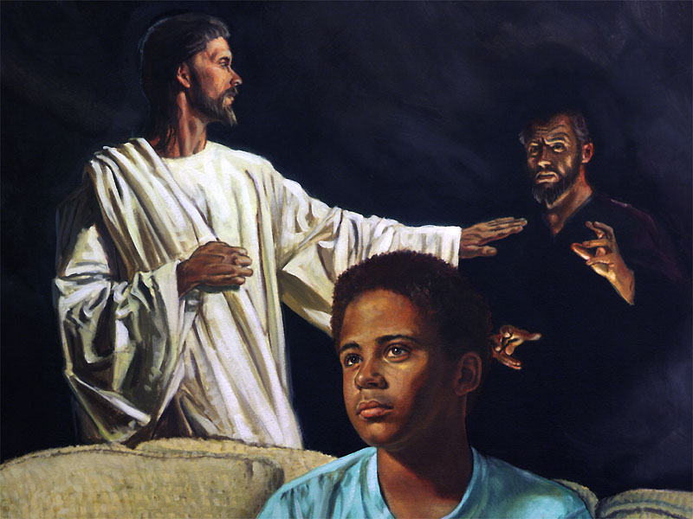
Os habitantes da Terra precisam fazer suas decisões a favor de Deus ou de Satanás...

Slide 56
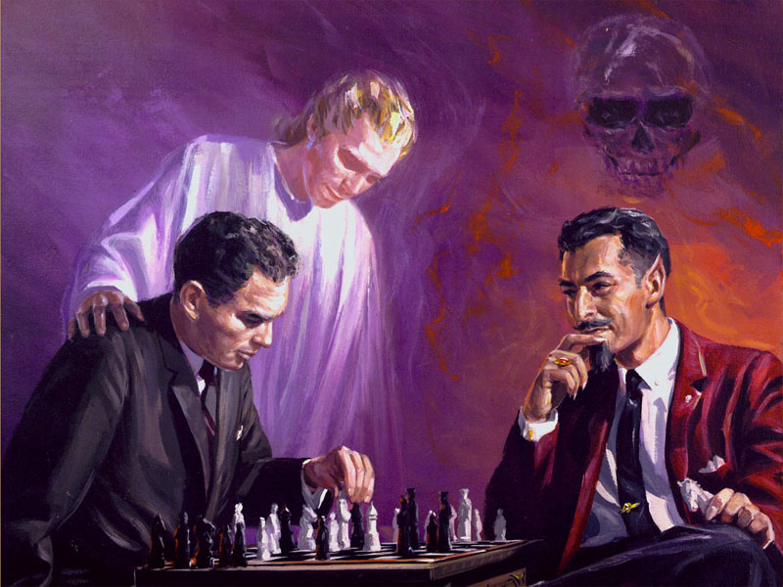
O Armagedom torna esse assunto fundamental bastante gráfico: De que lado você vai estar? A quem você servirá?

Slide 57
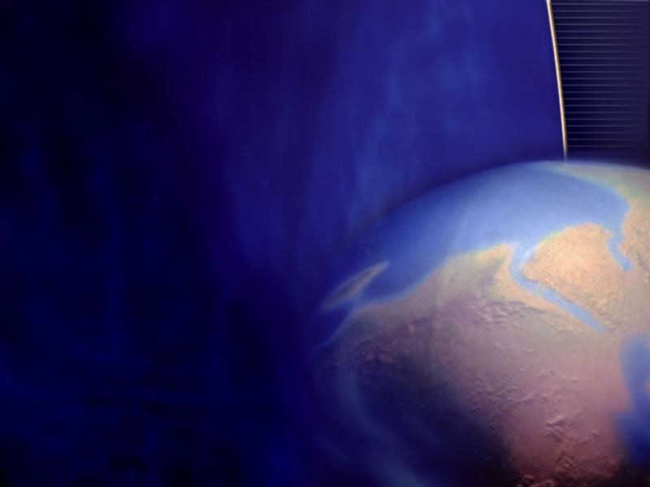
Sétima Praga: A Terra é Sacudida (versos 17-21)

Slide 58
Que palavras procedem do trono de Deus enquanto a sétima praga é derramada? (verso 17)

Slide 59
Que palavras procedem do trono de Deus enquanto a sétima praga é derramada? (verso 17) “Está feito.”

Slide 60
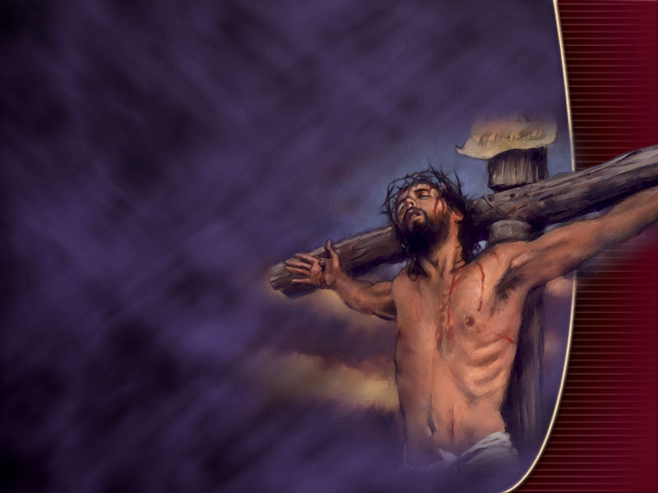
Quando o sangue de Jesus estava fluindo na cruz e Sua humilhação e sofrimento estavam chegando ao final, o Salvador bradou: "Está consumado" (João 19:30).

Slide 61
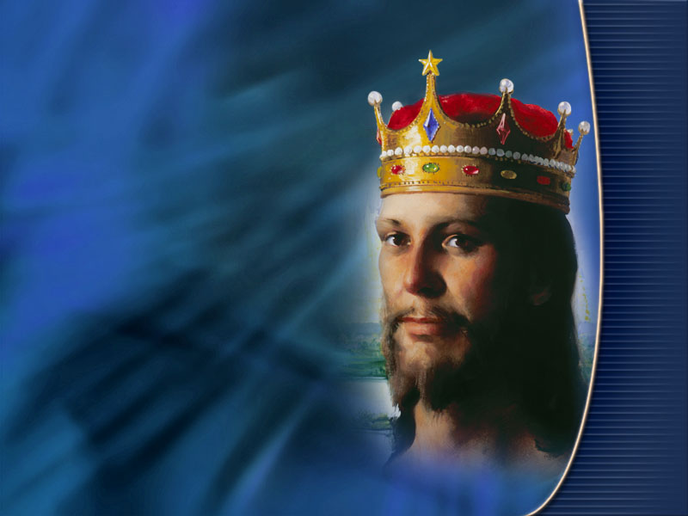
A mesma frase ecoará na luta final contra o pecado. Uma grande voz proclama: "Está feito!" (Apocalipse 16:17). Pecado e sofrimento serão extintos para sempre. O amor triunfou plenamente, afinal. Que belas palavras serão essas!

Slide 62
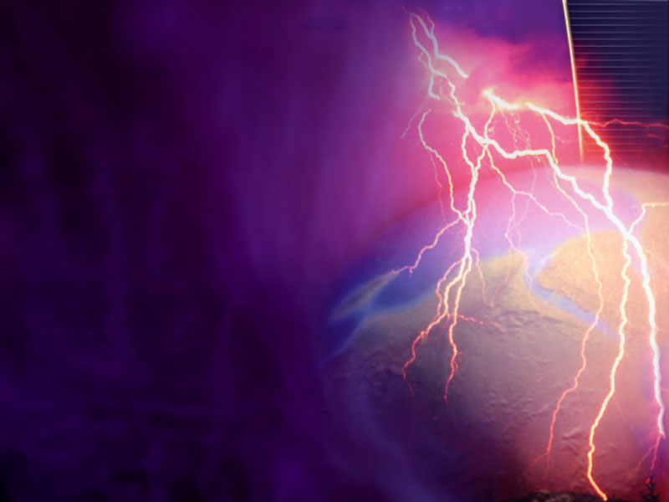
Enumere os desastres naturais que ocorrem durante essa praga:

Slide 63
Enumere os desastres naturais que ocorrem durante essa praga: Relâmpagos, trovões, terremoto e grande saraivada.

Slide 64
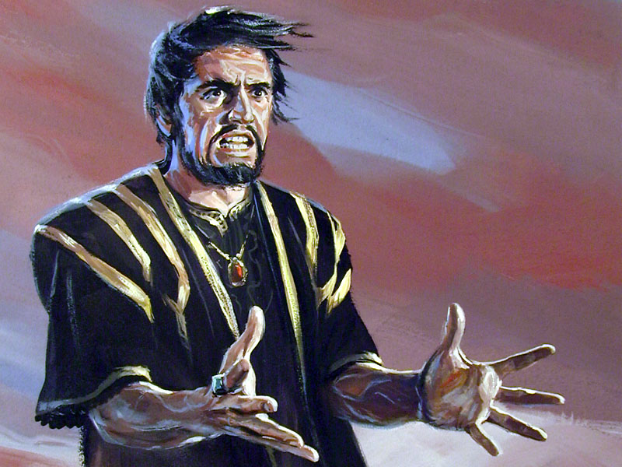
A Imitação de Satanás Satanás tem sempre tentado confundir e enganar o povo de Deus mediante imitações. Eis aqui algumas delas que temos visto no Apocalipse. Todas elas culminam nas sete pragas:

Slide 65
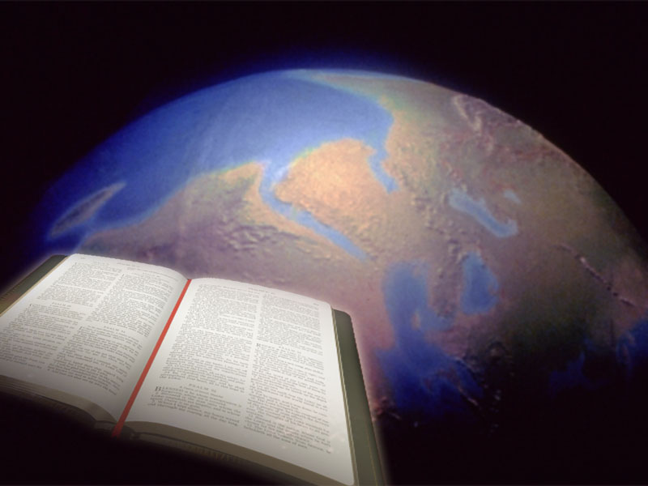
A Divindade é composta de uma trindade — Pai, Filho e Espírito Santo. Satanás tem sua trindade identificada em Apocalipse 16: o dragão, a besta e o falso profeta.

Slide 66
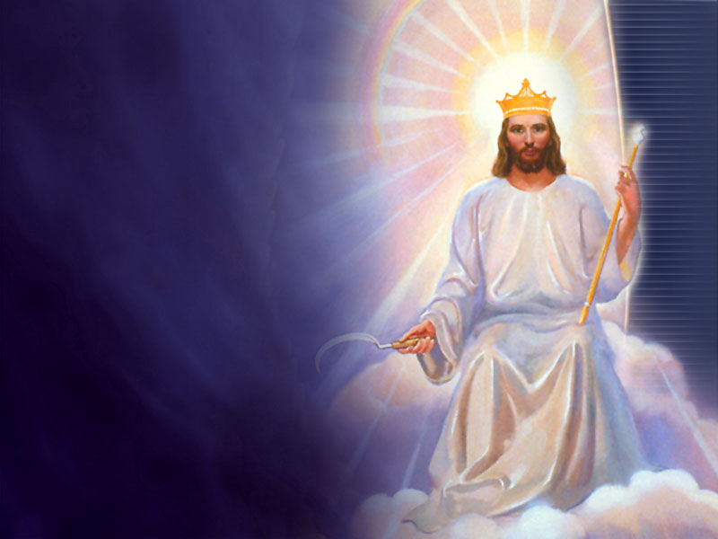
O Apocalipse descreve o Deus Todo-Poderoso assentado sobre um trono. A besta também possui um trono e sobre ele se assenta.

Slide 67
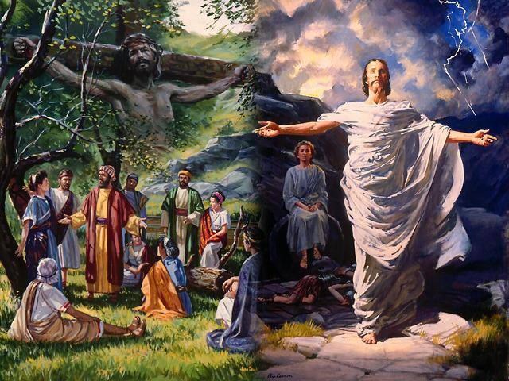
Jesus recebeu uma ferida mortal no Calvário e ressuscitou...

Slide 68
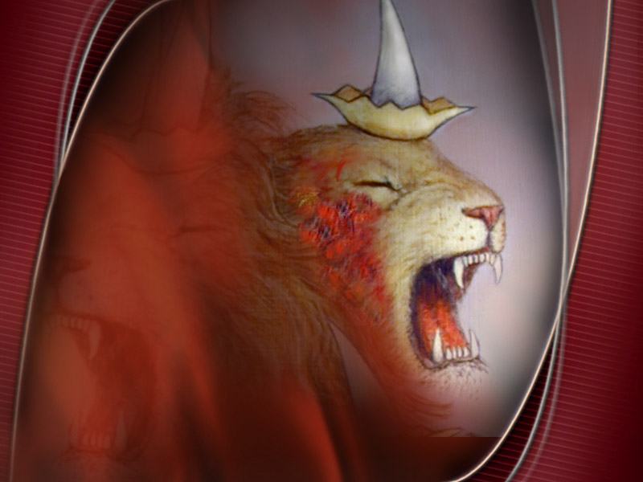
A besta semelhante ao leopardo sofreu uma contusão mortal e foi curada.

Slide 69
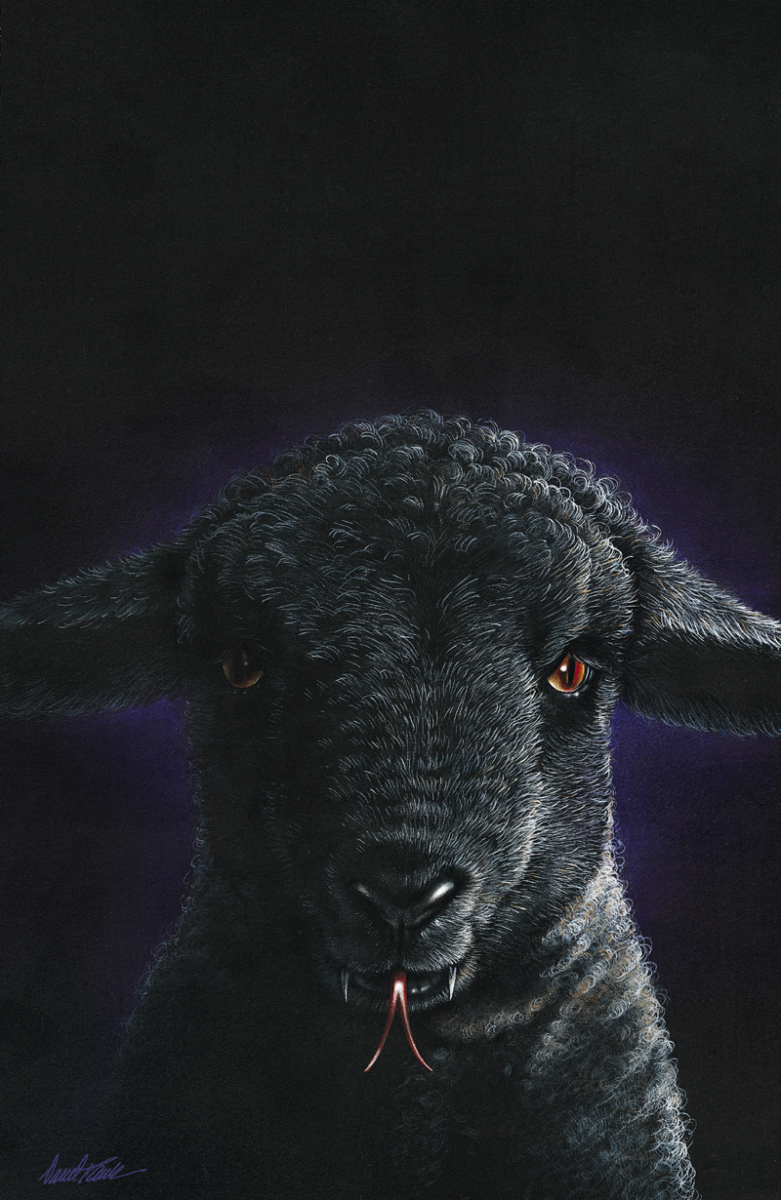
O Espírito Santo guia as pessoas na verdade. A besta semelhante ao cordeiro leva o povo para a falsidade; ela é chamada de o falso profeta.

Slide 70
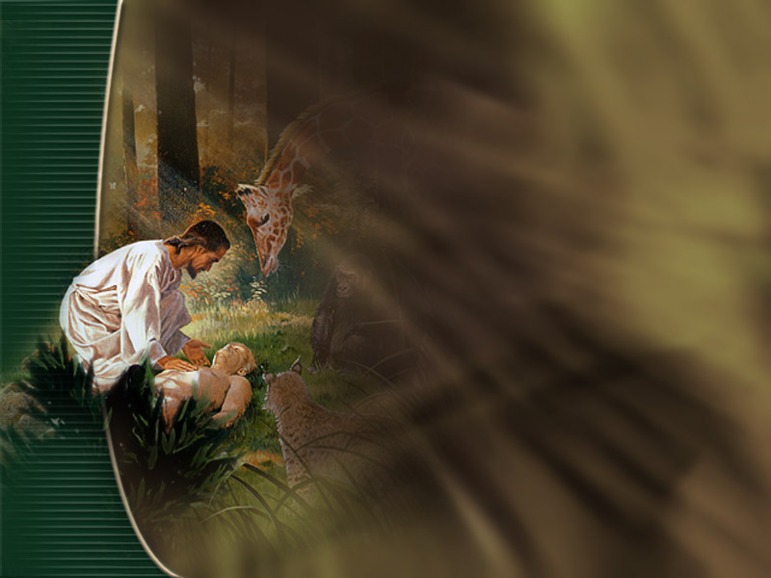
Deus criou o homem à Sua própria imagem... Satanás anima a imagem da besta.

Slide 71
O fôlego de Deus no homem é o fôlego de vida. Satanás insufla vida na imagem da besta.

Slide 72
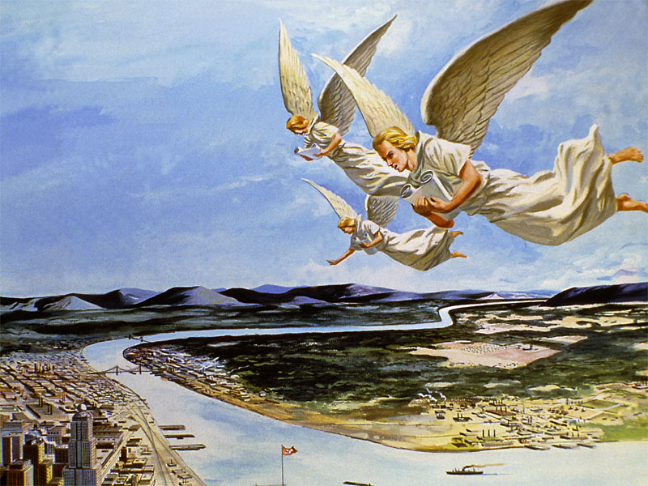
Deus envia três anjos para proclamarem Suas mensagens finais a cada nação, língua e povo...

Slide 73
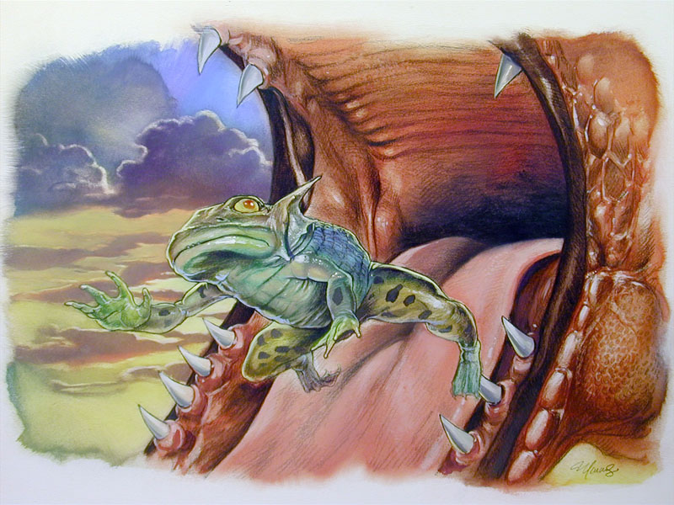
Satanás envia "Três espírito imundos semelhantes a rãs" (Apocalipse 16:13), para reunir o povo na grande batalha final contra Deus.

Slide 74
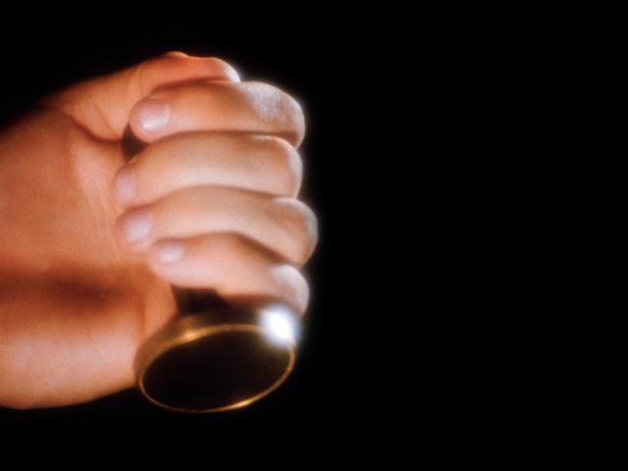
Deus confere Seu selo...

Slide 75
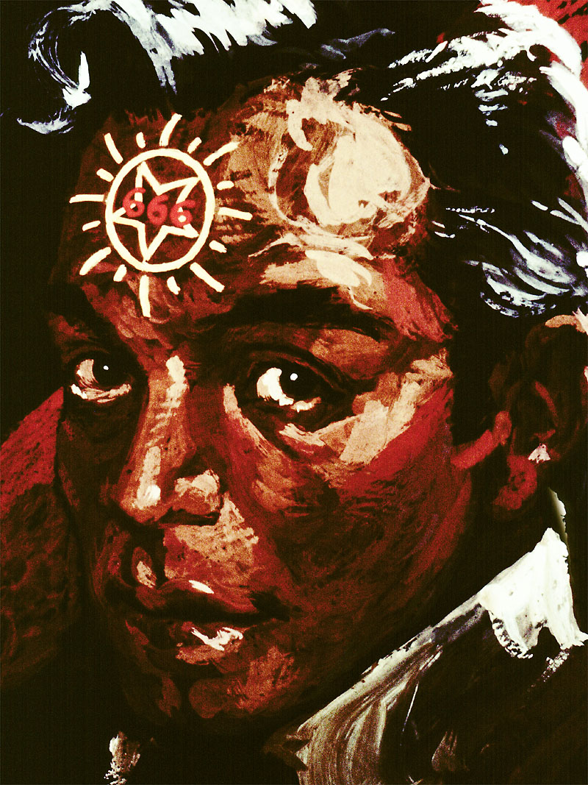
Satanás aplica a marca da besta.

Slide 76
Deus possui um remanescente nos últimos dias, o qual tem fé em Cristo, obedece a Seus mandamentos, conserva o testemunho de Jesus e entoa louvores sobre o mar de cristal.

Slide 77
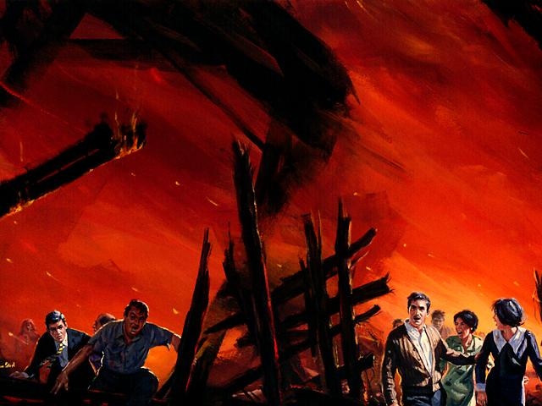
Satanás possui um grupo que escolheu crer em suas mentiras e doutrinas corruptas, e que findará num lago de fogo.

Slide 78
Todas as falsificações de Satanás fazem parte de sua operação secreta a fim de atrair o povo para a destruição. Ele não quer que você diga "sim" a Jesus e O siga...

Slide 79
...Ele não pretende deixar que você compreenda que o sofrimento, a tragédia e a morte, no final das contas, procedem dele.

Slide 80
Ele deseja que você creia que Deus é o inimigo. Mas você não precisa cair em suas mentiras. Você tem a Palavra de Deus para contrariá-lo. De fato, você tem em mãos a promessa divina de que Ele o libertará quando a fúria final do pecado envolver a Terra. Deus está com você para protegê-lo das pragas.

Slide 81
Satanás quer que você pense que Deus é o inimigo. Ele sempre tentou confundir e enganar o povo de Deus com imitações.

Slide 82
Leia cuidadosamente sobre a maravilhosa segurança que Deus nos dá no Salmo 91: "O que habita no esconderijo do Altíssimo e descansa à sombra do Onipotente diz ao Senhor: Meu refúgio e meu baluarte, Deus meu, em quem confio. Pois ele te livrará do laço do passarinheiro e da peste perniciosa...

Slide 83
...Cobrir-te-á com as suas penas, e, sob suas asas, estarás seguro; a sua verdade é pavês e escudo. Não te assustarás do terror noturno, nem da seta que voa de dia, nem da peste que se propaga nas trevas, nem da mortandade que assola ao meio-dia...

Slide 84
...Caiam mil ao teu lado, e dez mil, à tua direita; tu não serás atingido. Somente com os teus olhos contemplarás e verás o castigo dos ímpios. Pois disseste: O Senhor é o meu refúgio. Fizeste do Altíssimo a tua morada. Nenhum mal te sucederá, praga nenhuma chegará à tua tenda...

Slide 85
...Porque aos seus anjos dará ordens a teu respeito, para que te guardem em todos os teus caminhos. Eles te sustentarão nas suas mãos, para não tropeçares nalguma pedra...

Slide 86
Pisarás o leão e a áspide, calcarás aos pés o leãozinho e a serpente. Porque a Mim se apegou com amor, Eu o livrarei; pô-lo-ei a salvo, porque conhece o Meu nome....

Slide 87
...Ele me invocará, e Eu lhe responderei; na sua angústia Eu estarei com ele, livrá-lo-ei e o glorificarei. Saciá-lo-ei com longevidade e lhe mostrarei a minha salvação."

Slide 88
Que parte desse excepcional salmo é mais confortadora para você?

Slide 89
O que você pensa sobre as sete últimas pragas e os eventos finais na Terra, antes que Jesus venha. Como se sente a respeito?

Slide 90
Deus está conosco nas horas mais negras. Estará ao nosso lado quando os fogos dos tempos finais irromperem. Ele nos guardará em Seus braços protetores. Enviará Seus anjos para nos livrar. Deus nos protegerá então.

Slide 91
Nosso Pai vigiará sobre você desde agora, quando você vive cada dia para Ele. Você já aceitou o dom gratuito da vida eterna? Aceitou agora Seu plano para uma vida melhor? Se ainda não o fez, por favor, incline sua cabeça e diga-Lhe que você O escolheu como Senhor e Salvador.

Slide 92
Oração Pai, eu Te aceito como meu Senhor e Salvador neste momento. Peço-Te que perdoes meus pecados e me aceites como Teu filho. Ajuda-me a viver para Ti cada dia. Obrigado, em nome de Jesus, amém

